Slide 1







Slide 2



Slide 3


Kể được về một kỉ niệm đáng nhớ.

Slide 4



Slide 5


Slide 6

Kể về một kỉ niệm

Slide 7
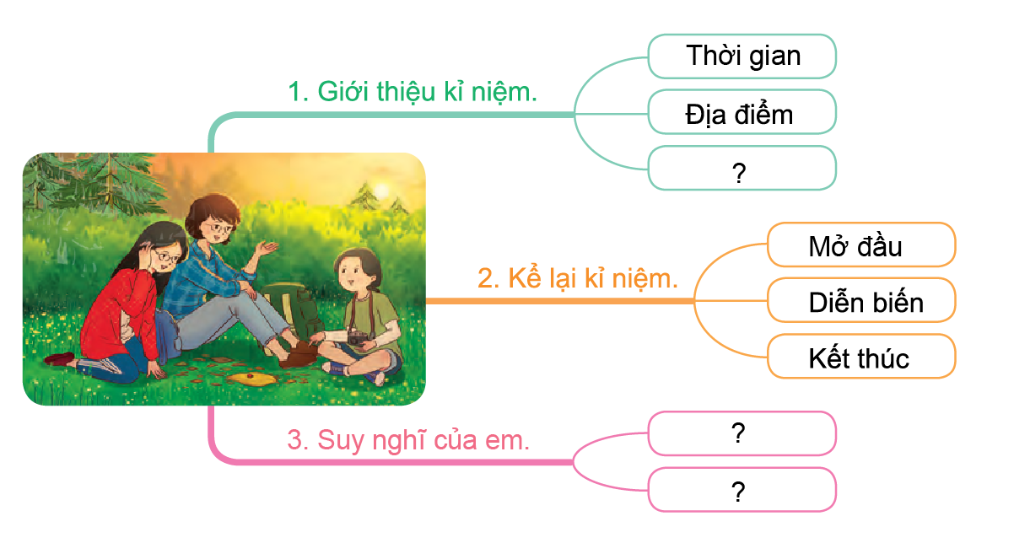
1. Chia sẻ với bạn về một kỉ niệm đáng nhớ của em với người thân hoặc bạn bè, thầy cô,... dựa vào gợi ý:
a. Em chọn chia sẻ về kỉ niệm nào?
b. Em nhớ những gì về kỉ niệm đó?

Slide 8




Slide 9


Phân công nhiệm vụ
Nhóm trưởng
Thư kí
Báo cáo viên

Slide 10

Chia sẻ - Lắng nghe – Nhận xét

Slide 11


BÌNH CHỌN BÀI NÓI

Slide 12





Nội dung
nói sâu sắc
Hình thức
nói hấp dẫn.
Giọng nói
truyền cảm.

Slide 13



Slide 14



